Slide 1
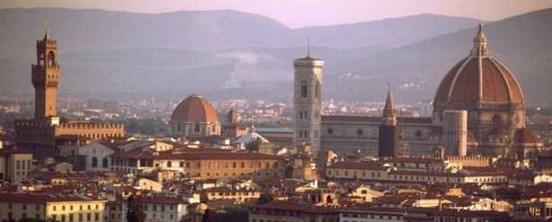
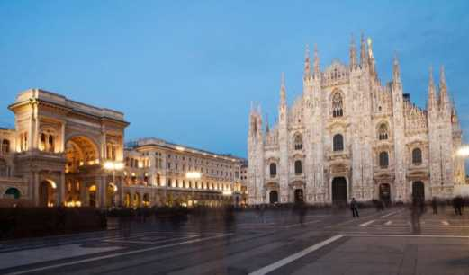
La section européenne à Ampère
- Une heure de sciences économiques et sociales en italien par semaine en Seconde, Première et Terminale y compris si l'élève ne choisit pas la spécialité sciences économiques et sociales (S.E.S). Le contenu ne porte que sur certains points du programme de SES orientés vers la société et l'économie italienne.
- Le statut d'une option facultative au bac. Possibilité d'ajouter des points au total du bac. Les élèves ont environ 16/20 de moyenne depuis l'ouverture de la section européenne en 2008. Possibilité d'obtenir une mention européenne sur son diplôme de bac, la participation à la section européenne est visible dans le dossier parcoursup.
- Travail en équipe avec les collègues d'italien notamment pour préparer les échanges (accueil et séjour).
Un échange d'une semaine en Seconde avec des élèves du lycée Duca d'Aosta -Salvemini de Florence.
La possibilité d'un échange long en Première à Milan de 4 à 6 semaines.
La question du niveau prérequis n'est pas essentielle pour s'inscrire dans cette section, c'est plutôt la motivation et l'intérêt qui priment !
Florence
Milan
IMPORTANT : l'affectation en section européenne ne constitue pas un motif de dérogation si vous êtes hors secteur, il convient cependant de vous référer à la fiche d'information : vous inscrirez « section européenne italien » dans la case « spécialités professionnelles ou enseignement d'exploration souhaités »
Nous contacter : italeuro.ampere@gmail.com

Slide 2
L'échange court de Seconde
Cet échange est proposé à tous les élèves de section européenne, il permet d'aller à Florence
pendant 8 à 10 jours (avec une journée à Rome) et de recevoir un correspondant pendant une semaine.
Nous préparerons notre séjour en italien et section européenne: parcours artistico-culturel et problématique en lien avec la société italienne contemporaine. Lors du dernier échange, c'est le thème de la famille qui a été retenu.
Pendant l'échange les élèves sont en famille et peuvent, ainsi, profiter d'une expérience en immersion.
Le lycée partenaire est l'Istituto Salvemini-Duca d'Aosta situé au cœur de Florence. http://www.polotecnico.edu.it/
Le programme d'échange long de Première
En classe de Première, dans le cadre d'un partenariat entre la Région Lombardie et l'académie de Lyon, nous vous proposons un séjour de 4 à 6 semaines à Milan au cours du premier trimestre (septembre /octobre). Il s'agit d'un échange, vous devrez donc accueillir un jeune italien pendant la même durée.
Le nombre de places est limité (de 4 à 6) et est réservé aux élèves les plus motivés.
Pendant ce séjour, les élèves auront cours selon d'emploi du temps italien d'un élève « normal » et construit pour s'adapter au mieux aux spécialités suivies en France.
À l'issue de ce séjour, un bulletin est émis par l'établissement italien et pourra être traduit et inséré dans vos bulletins de 1ère et de Terminale destinés aux inscriptions post-bac afin de valoriser le dossier.
Le lycée partenaire est l'Educandato Setti Carraro de Milan, situé au cœur de la ville.
https://setticarraro.edu.it/
Nous contacter : italeuro.ampere@gmail.com

